Slide 1
স্বাগতম

Slide 2
পরিচিতি
নাম:শেখ মনিরুজ্জামান
সহকারী শিক্ষক
মধ্যডাংগা আদর্শ মাধ্যমিক বিদ্যালয়
দৌলতপুর,খুলনা।
শ্রেণি-৬ষ্ঠ
বিষয়-কর্ম ও জীবনমুখী শিক্ষা
সময়-৪০মিনিট

Slide 3
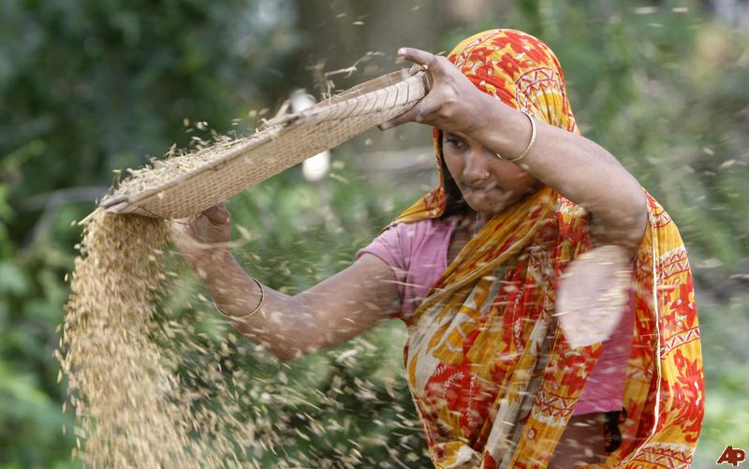
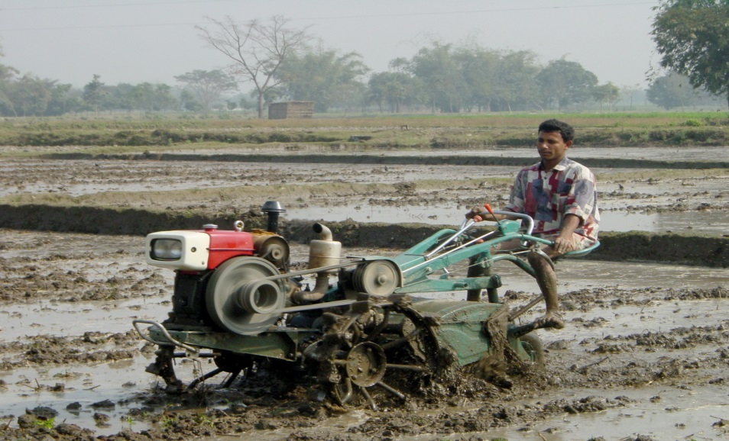
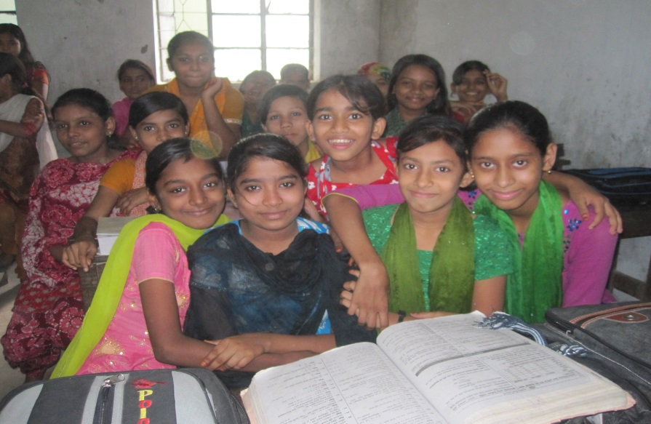
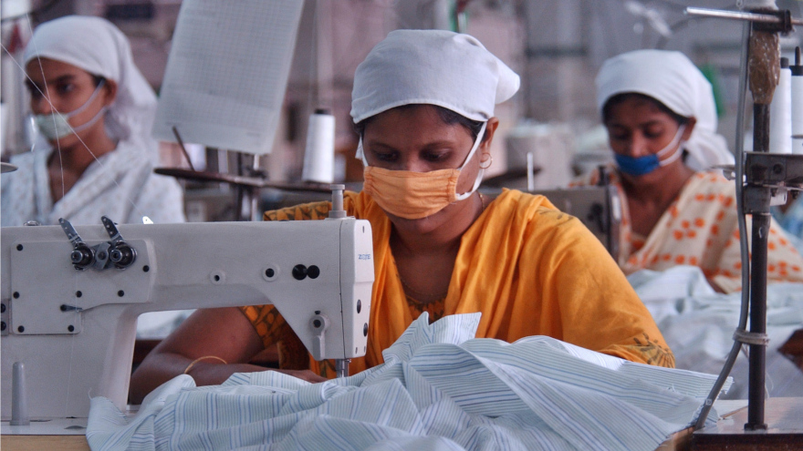
গ্রামীণ কর্মজীবী নারী
গ্রামীণ কৃষক
শিশু শিক্ষাথী
গার্মেন্টস নারী শ্রমিক

Slide 4
পাঠ ঘোষণা
কর্মেই আনন্দ

Slide 5
শিখণ ফল
এই পাঠ শেষে শিক্ষাথীরা বলতে পারবে
শিক্ষার্থীরা আত্মমর্যাদা ও শ্রমের মর্যাদা সম্পর্কে বলতে পারবে।
কাজের ক্ষেত্রে আত্মমর্যাদা, আত্মবিশ্বাস ও সৃজনশীলতার ক্ষেত্রগুলো চিহ্নিত করতে পারবে।

Slide 6
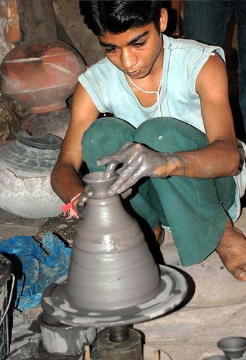
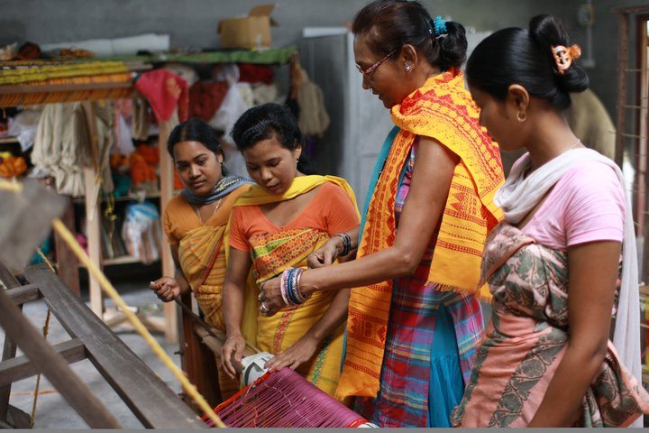
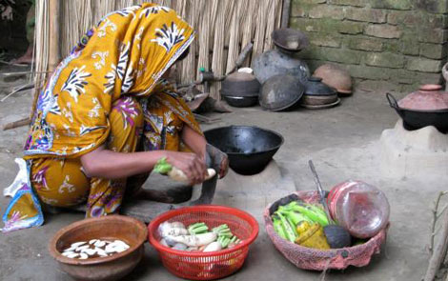
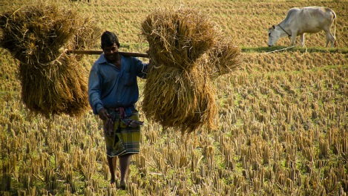
কর্মস্থল

Slide 7
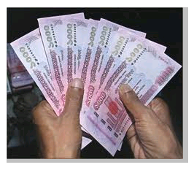
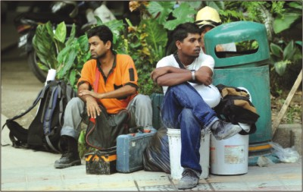
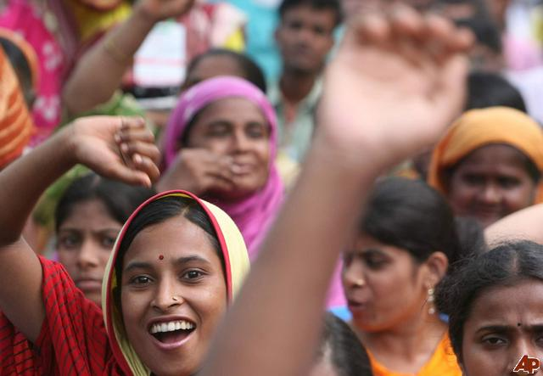
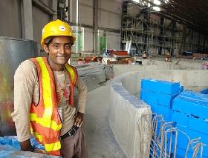

Slide 8
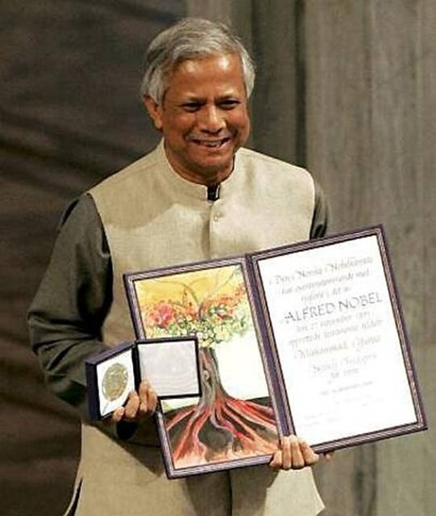
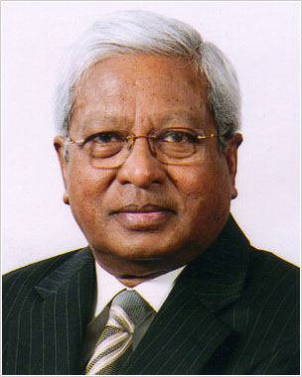
ডক্টর মুহাম্মদ ইউনুছ
আবেদ খান
বিবি রাসেল

Slide 9
দলীয় কাজ
কায়িক শ্রম ও মেধাশ্রম কাজের দুইটি করে নাম লিখ।
শ্রমের মর্যাদা সর্ম্পকে ১০টি বাক্য লিখ।

Slide 10
মূল্যায়ন
আত্মমর্যাদা, সৃজনশীলতা ও শ্রমের মর্যাদা কী?
কাজের ক্ষেত্রে আত্মমর্যাদার সৃজনশীলতার ক্ষেত্রগুলো কি কি?

Slide 11
বাড়ির কাজ
কাজে আত্মমর্যাদা, আত্মবিশবাস ও সৃজনশীলতা বাড়ে কেন।

Slide 12
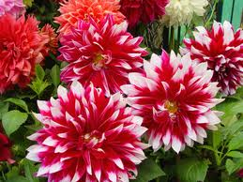
ধন্যবাদ

